Slide 1
KTV点歌系统 V1.1用户手册
181840070 葛睿芃

Slide 2
目录 CONTENT
V1.1更新公告
前言
系统的进入与退出
主界面
退出系统
用户系统
用户系统简介
进入用户主界面
退出用户系统
查看所有歌曲
查看详细歌曲信息
指定歌曲点歌
搜索歌曲点歌
歌曲名搜索
歌手名搜索
拼音模糊搜索
查看已点歌曲
置顶歌曲
移除歌曲
切歌与快速切歌
歌曲评分
用户反馈
后台管理系统
后台管理系统简介
管理员账号系统
管理员登录系统、进入后台管理主界面
管理员账号安全系统
修改密码
注销与退出后台管理系统
歌单管理系统
查看全部歌曲
查看详细歌曲信息
删除歌曲
修改歌曲信息
歌单排序
添加歌曲
添加单个歌曲
批量导入歌曲
处理用户反馈信息
可能出现的错误与解决方法
后记

Slide 3
V1.1更新公告
本系统与2019年4月7日更新，升级至V1.1版本，具体更新内容如下：
1.新增“用户反馈”功能；
2.修复了歌曲信息为空时全部歌曲界面显示错误的BUG；
3.增加了本地文件缺失时的错误提示。
BACK

Slide 4
前言 PREFACE
欢迎您使用KTV点歌系统！
本系统是为KTV歌舞厅等场所专门打造的点歌系统，工作人员和用户都可以使用本系统，实现后台管理、点歌的自动化，操作简单、便捷，功能全面、完善。
使用本系统前，请您务必仔细阅读本用户手册，若您在使用过程中出现问题，您可以与开发者联系。
祝您K歌愉快！
BACK

Slide 5
系统的进入与退出
BACK

Slide 6
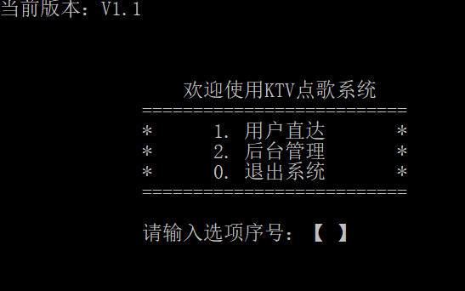
主界面
进入系统时，系统主界面如右图所示。在界面中央的为选项序号，即在本界面下可以进行的所有操作的序号。若要执行某一操作，请在方括号内输入该操作所对应的选项序号，并按下【回车】键，即可执行。
在本系统的其他界面，您也会遇到相似的选项界面，届时均可以按照以上操作执行。
BACK

Slide 7
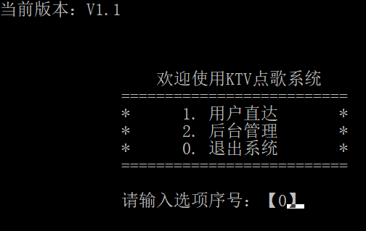
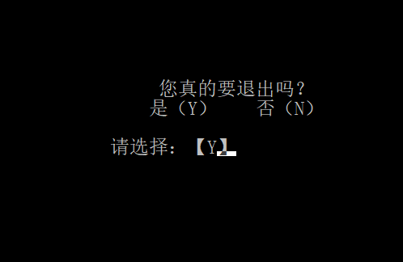
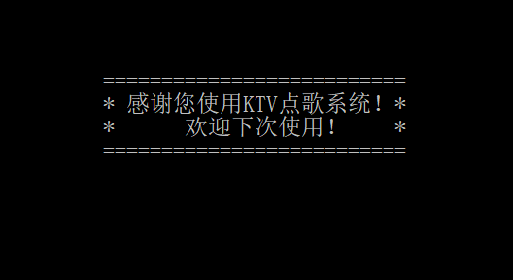
退出系统
若要退出系统，请在主界面窗口输入选项序号“0”，系统会自动切换到确认退出窗口。
在确认退出窗口，输入选项序号“Y”，看到退出成功的提示后，即可成功退出系统。
若您误操作进入确认退出窗口界面，您可以按下输入选项序号“N”，此时系统会切回主界面。
BACK

Slide 8
用户系统
BACK

Slide 9
用户系统简介
KTV点歌用户系统是专门为用户点歌创建的。用户可以从曲库中浏览或搜索自己想唱的歌曲，实现点歌、切歌、置顶、歌曲评分等一系列操作，充分满足用户的K歌需求。用户系统界面友好、操作简便，同时充分体现了用户与管理员之间的交互与关联。
本部分主要介绍用户系统的各个操作。
BACK

Slide 10

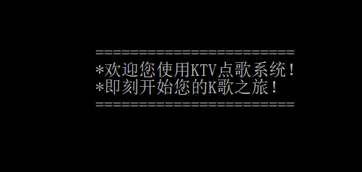
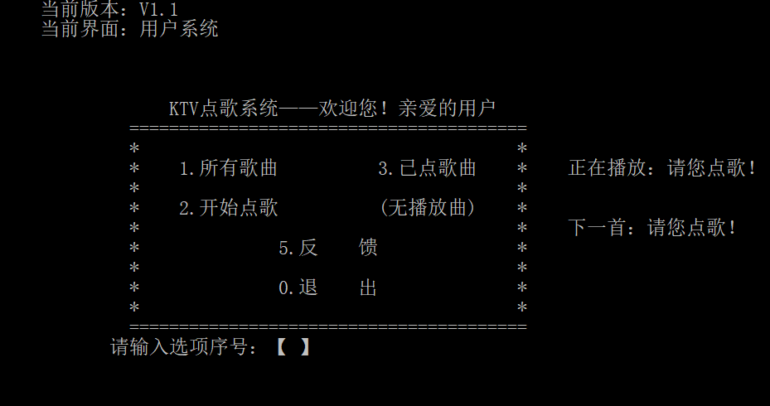
进入用户主界面
在主界面输入选项序号“1”，看到进入用户系统的提示后即可进入用户系统主界面。
在主界面，用户可以看到当前正在播放的歌曲和下一首即将播放的歌曲[1]，同时可以利用主菜单中央的各个选项，查看全部歌曲、已点歌曲、搜索点歌、快速切歌或者提供用户反馈（后面会具体说明如何操作）。
[1]
BACK

Slide 11
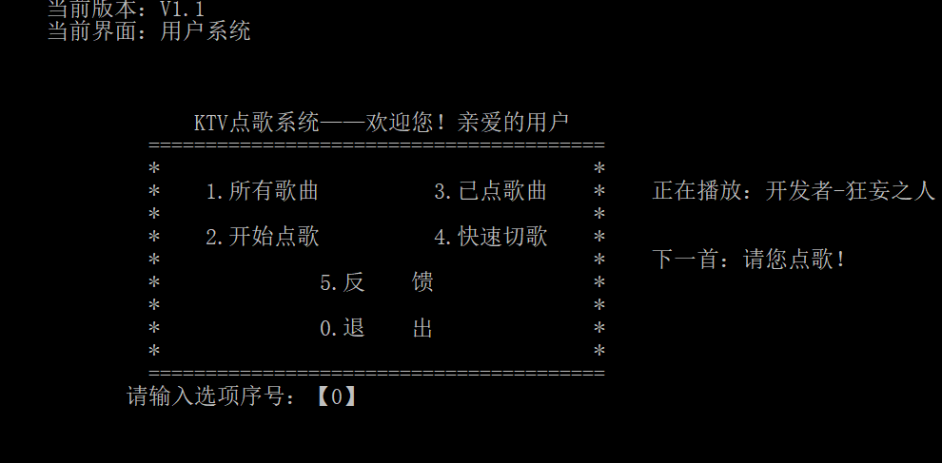
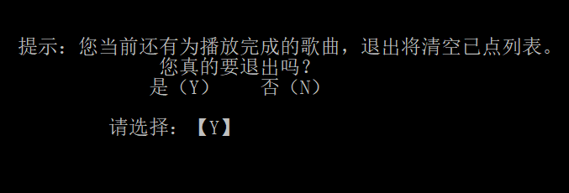
退出用户系统
若要退出用户系统，在用户主界面输入选项序号“0”，再按下【回车】进入确认退出界面。
在确认退出界面，输入选项序号“Y”，即可退出用户系统，返回主界面；按下“N”可以返回用户系统。
注意：一旦退出用户系统，所有已点歌曲将不会保留，若您此时重新打开用户系统，您需要重新点歌。
BACK

Slide 12
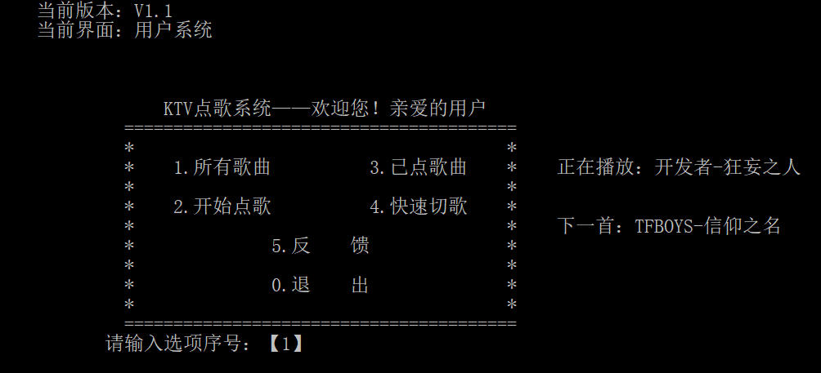
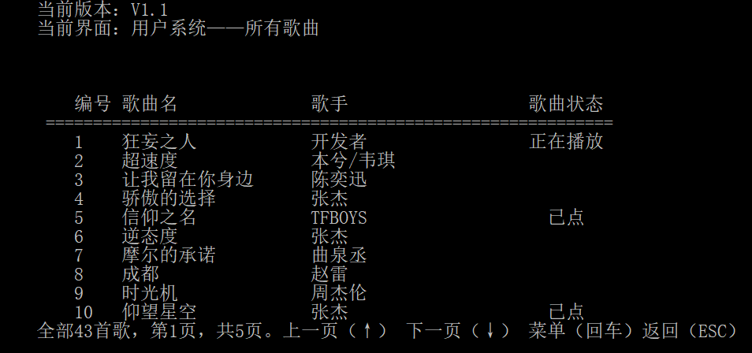
查看所有歌曲
在用户主界面，输入选项序号“1”，即可进入曲库，查看曲库中的所有歌曲。歌曲的编号、歌曲名、歌手名称以及当前歌曲的点播状态将依次显示在屏幕上，同时，曲库歌曲总数、歌单的页数也会显示在屏幕中。
此时，按下方向键“↑”“↓”可以翻页；若想退出，按下【ESC】即可退回用户主界面；按下【回车】可以呼出菜单，执行查看歌曲详细信息、点歌等操作。
BACK

Slide 13
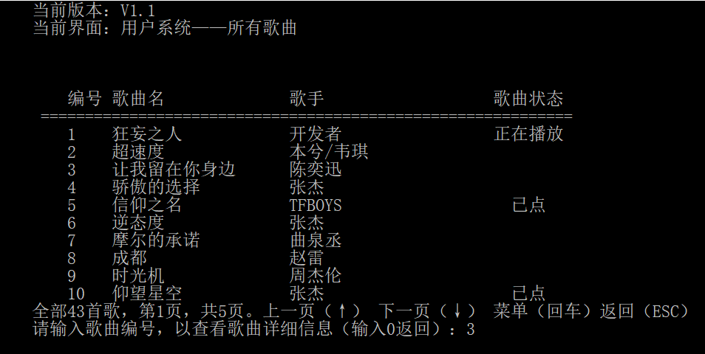
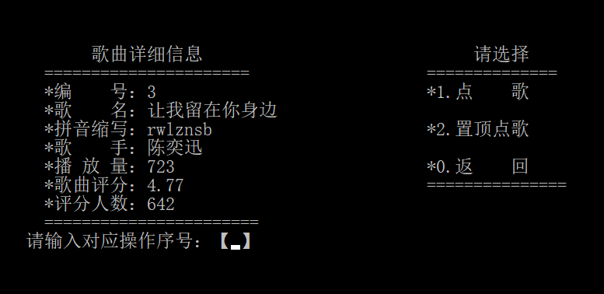
查看所有歌曲
查看详细歌曲信息
在所有歌曲曲库界面，按下【回车】呼出菜单，此时根据提示，你可以输入当前页面下的某首曲目编号，查看歌曲的详细信息。
在歌曲详细信息界面，你可以详细地查询到该歌曲的各种信息，包括其拼音缩写、播放量、歌曲评分等。
在歌曲详细信息界面输入选项序号“0”，可以退回所有歌曲曲库界面。
您也可以在浏览歌曲详细信息后，进行点歌，详情请见后面的操作指示。
BACK

Slide 14
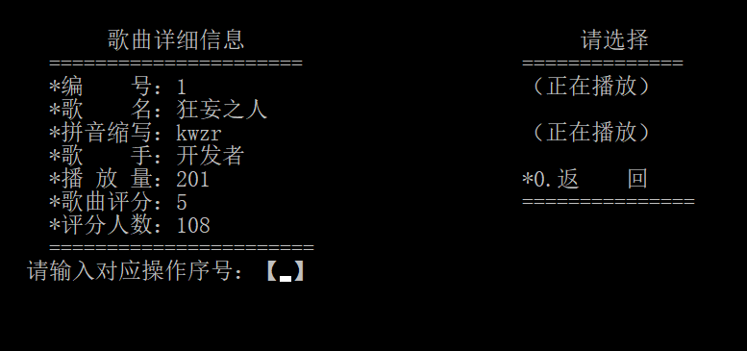
查看所有歌曲
指定歌曲点歌
在歌曲详细信息界面，依照屏幕右侧菜单可以进行点歌操作。输入选项序号“1”可以进行点歌，所点歌曲将排在已点歌单的末位；输入选项序号“2”可以置顶歌曲或置顶点歌，所选歌曲将排在已点未播放歌单的首位。
对于正在播放或已被置顶的歌曲，选项“1”“2”不会亮起；对于其他已点歌曲，选项“1”不会亮起。
BACK

Slide 15
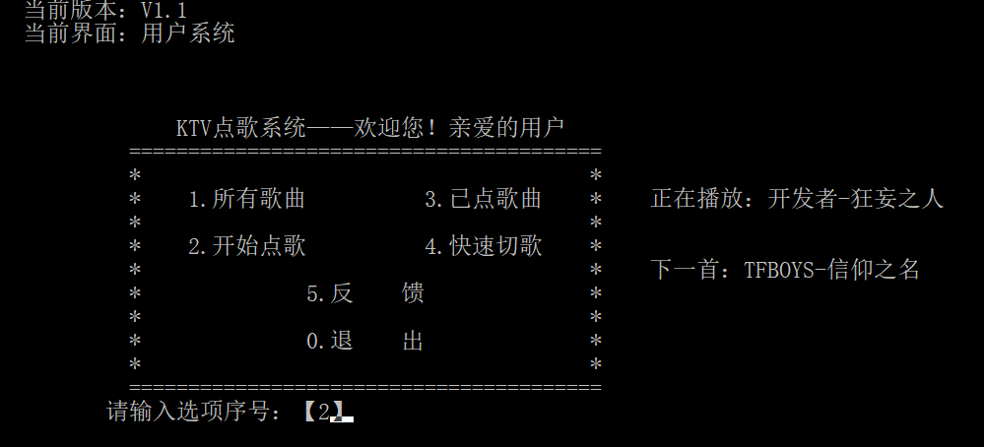
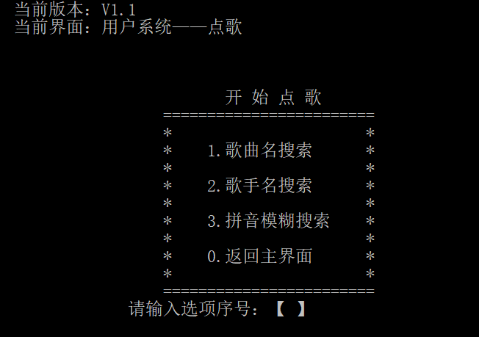
搜索歌曲点歌
本系统提供“歌曲名点歌”“歌手点歌”“拼音模糊搜索”三种搜索点歌方式。
在用户主界面按下选项序号“2”可以进入搜索点歌菜单栏；在菜单栏输入选项序号“0”可以退回到用户主界面。
在搜索点歌菜单栏输入不同的选项序号即可进入不同的搜索点歌界面，此后会讲解各种点歌方式。
BACK

Slide 16
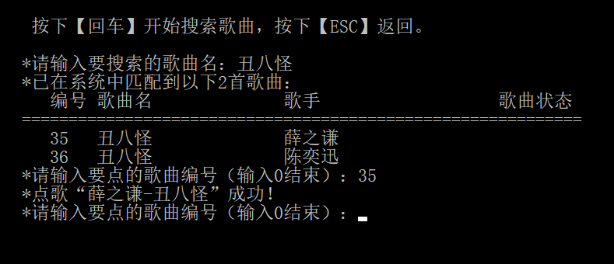
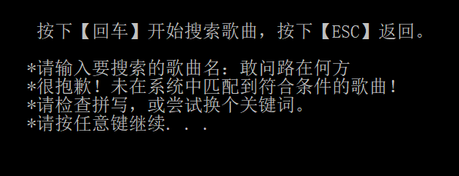
搜索歌曲点歌
歌曲名搜索
在搜索点歌菜单界面输入选项序号“1”即可进入“歌曲名点歌”界面。
按下【回车】键进入搜索，输入想要搜索的歌曲名后按下【回车】，系统将自动在曲库中匹配符合条件的歌曲信息及点播状态显示在屏幕中。用户可以在搜索完成后，输入想点歌曲的编号，即可成功点歌。所有想点歌曲一点完毕后，输入0退回。
若要退出歌曲名搜索，按下【ESC】即可退回用户主界面。
注意：若曲库中没有匹配到相应的歌曲，系统会给出错误提示，请检查拼写是否有误，或尝试换个关键词。若仍未搜索成功，您可以在用户反馈中向管理人员提出。
BACK

Slide 17
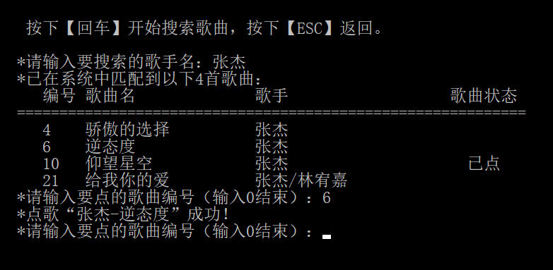
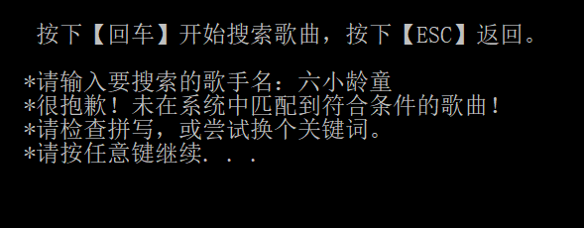
搜索歌曲点歌
歌手名搜索
在搜索点歌菜单界面输入选项序号“2”即可进入“歌手名点歌”界面。
按下【回车】键进入搜索，输入想要搜索的歌手名后按下【回车】，系统将自动在曲库中匹配符合条件的歌曲信息及点播状态显示在屏幕中。用户可以在搜索完成后，输入想点歌曲的编号，即可成功点歌。所有想点歌曲一点完毕后，输入0退回。
若要退出歌手名搜索，按下【ESC】即可退回用户主界面。
注意：若曲库中没有匹配到相应的歌曲，系统会给出错误提示，请检查拼写是否有误，或尝试换个关键词。若仍未搜索成功，您可以在用户反馈中向管理人员提出。
BACK

Slide 18
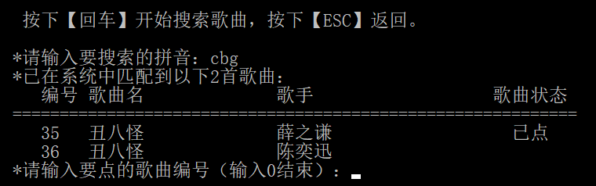
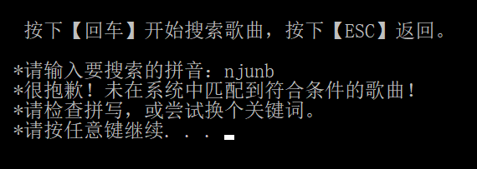
搜索歌曲点歌
拼音模糊搜索
在搜索点歌菜单界面输入选项序号“3”即可进入“拼音模糊搜索”界面。
按下【回车】键进入搜索，输入想要搜索的歌曲的部分拼音首字母后按下【回车】，系统将自动在曲库中匹配符合条件的歌曲信息及点播状态显示在屏幕中。用户可以在搜索完成后，输入想点歌曲的编号，即可成功点歌。所有想点歌曲一点完毕后，输入0退回。
若要退出拼音模糊搜索，按下【ESC】即可退回用户主界面。
注意：若曲库中没有匹配到相应的歌曲，系统会给出错误提示，请检查拼写是否有误，或尝试换个关键词。若仍未搜索成功，您可以在用户反馈中向管理人员提出。
BACK

Slide 19
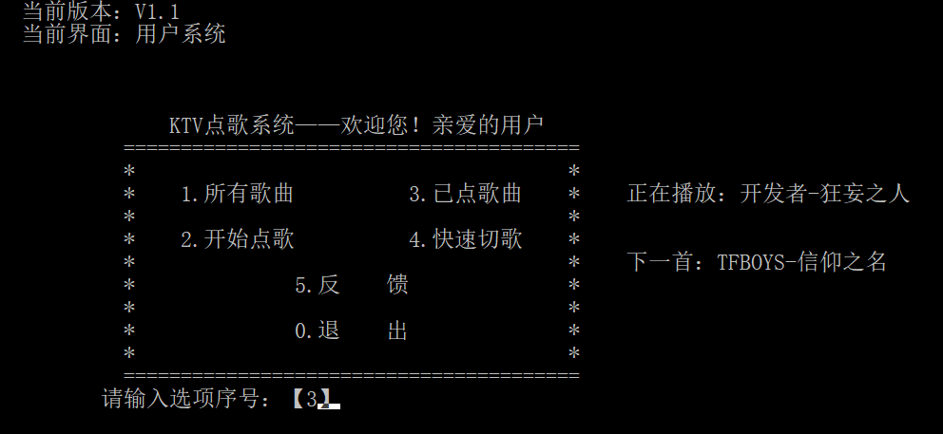
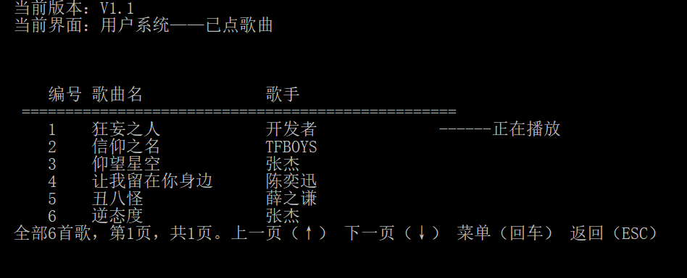
查看已点歌曲
在用户主界面输入选项序号“3”，即可进入已点歌曲列表。在已点歌曲列表中，您可以看到所有您已点的正在播放或未播放歌曲的信息。已点歌曲的数目和歌单页数也会显示在屏幕上。
此时，按下方向键“↑”“↓”可以翻页；若想退出，按下【ESC】即可退回用户主界面；按下【回车】可以呼出菜单，执行切歌、置顶、移除等操作。
在没有点歌的情况下，已点歌曲列表不会显示，并提示您前往点歌。您可以指定歌曲点歌或通过搜索点歌。
BACK

Slide 20
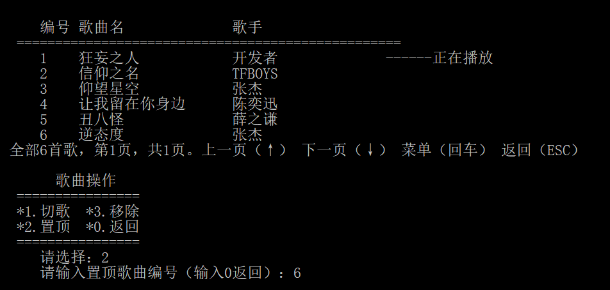
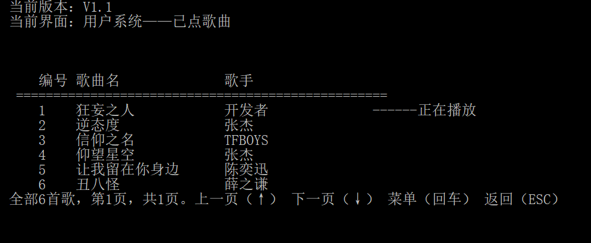
查看已点歌曲
置顶歌曲
在已点歌曲界面也可以置顶歌曲。按下【回车】呼出菜单，输入选项序号“2”，即可进入置顶操作。
根据提示，输入想要置顶歌曲的编号，即可成功置顶歌曲，输入“0”可以返回已点歌曲列表。
BACK

Slide 21
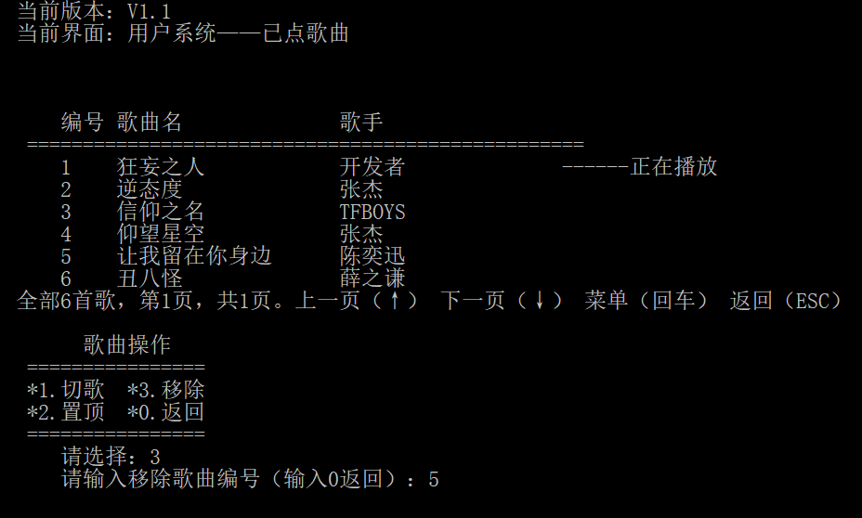
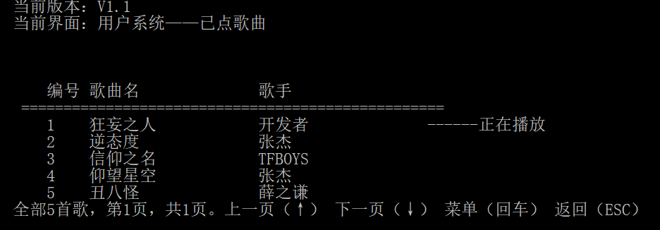
查看已点歌曲
移除歌曲
在已点歌曲界面可以移除歌曲。按下【回车】呼出菜单，输入选项序号“3”，即可进入移除操作。
根据提示，输入想要移除歌曲的编号，即可成功移除歌曲，输入“0”可以返回已点歌曲列表。
BACK

Slide 22
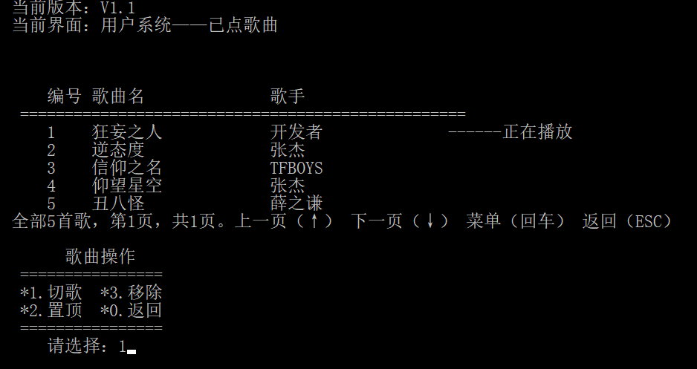
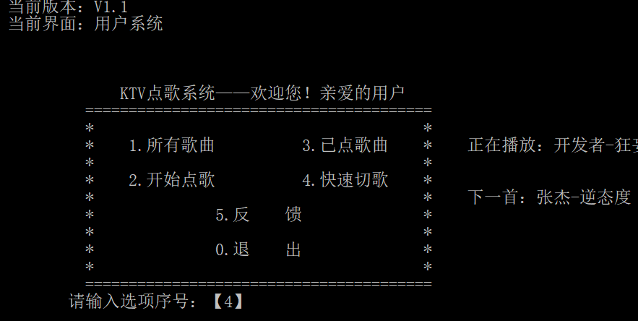
切歌与快速切歌
当用户想提前结束正在播放的歌曲，转而进入下一首歌曲的播放时，可以使用“切歌”操作。
您可以在已点歌曲界面进行切歌，按下【回车】呼出菜单，输入选项序号“1”，即可进行切歌操作。
您也可以直接在用户主界面快速切歌，在用户主界面输入选项序号“4”可以实现快速切歌，效果与上面的切歌相同。在没有歌曲播放时，选项“4”不会亮起。
切歌后，将自动进入“歌曲评分”界面，您可以对歌曲进行评分。
BACK

Slide 23
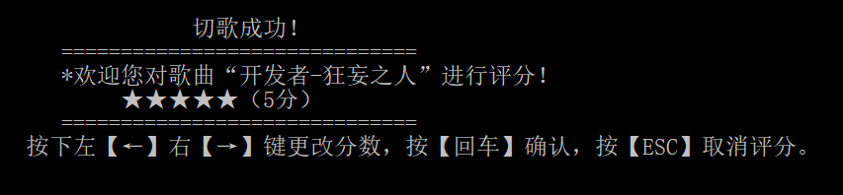
歌曲评分
在完成切歌后，系统将自动跳转评分界面，您可以对歌曲进行0~5分整数值的评分，您的评分将方便其他用户对歌曲的筛选。
在评分界面，按下方向键“←”“→”更改分数，然后按下【回车】键提交评分。若不想评分，按下【ESC】返回。
BACK

Slide 24
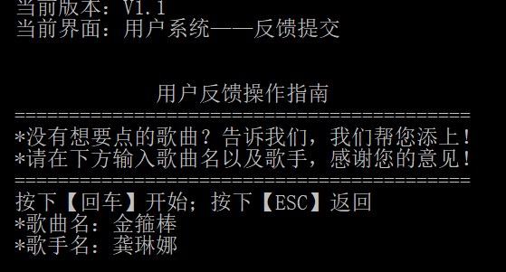
用户反馈
当用户在曲库中没有发现想点的歌曲，可以在“用户反馈”中向管理人员提出增加歌曲的建议。
在用户主界面输入选项序号“5”进入用户反馈界面，按下【回车】开始反馈，输入想要添加的歌曲名、歌手名后【回车】确认，即可提交反馈。
此界面下按下【ESC】可以退回用户主界面。
BACK

Slide 25
后台管理系统
BACK

Slide 26
后台管理系统简介
后台管理系统是KTV工作人员对曲库歌单、歌曲维护的系统，管理员使用统一身份验证账号进入后台管理系统后，可以对曲库进行增、删、改和调整，处理用户反馈，更改自己的账号信息等。
本节将主要介绍后台管理系统的操作。
BACK

Slide 27
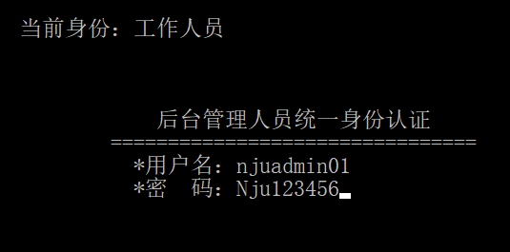
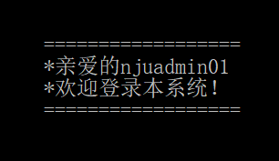
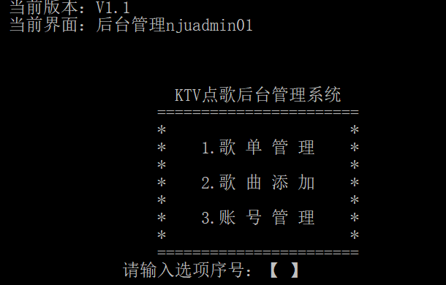
管理员账号系统
管理员拥有统一的身份验证账号，包含用户名与密码信息。只有通过账号验证才能进入后台系统。
管理员登录、进入后台管理主界面
在主界面输入选项序号“2”，即可进入管理人员统一身份验证登录界面，管理员需要输入自己的用户名、密码，验证匹配通过后，即可进入后台管理主界面。
用户名与初始密码可以询问系统管理员，若忘记用户名密码，请咨询管理员处理。
注意：若密码多次输入错误，账号可能被冻结，详情请见管理员账号安全系统。
BACK

Slide 28
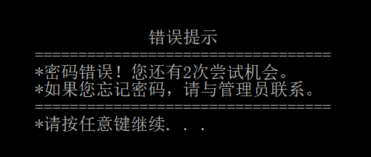
管理员账号系统
管理员账号安全系统
为保证管理员账号安全，我们采用了管理员账号安全系统。
管理员在登录时，若累计3次密码输入错误，该用户名下的账号将被冻结。若账户被冻结，请联系管理员。
若不是因为您的个人操作导致您的账号被冻结，请在解冻账号后立即修改您的密码，如有需要，可以联系管理员修改用户名。
BACK

Slide 29
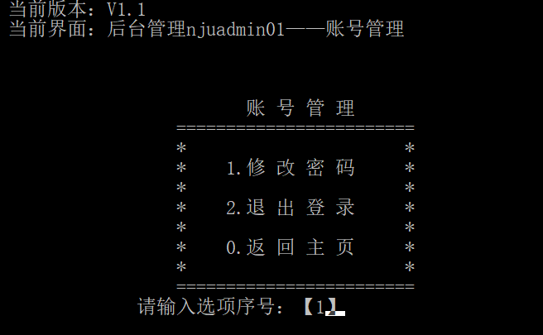
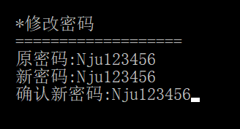
管理员账号系统
修改密码
登陆成功后，在后台管理主界面按下选项序号“3”可以进入账号管理菜单界面。按下“1”进入修改密码界面。
在修改密码引导界面按下【回车】确认后，请输入原密码进行账号验证，随后输入要修改的新密码，随后再输入一遍新密码，通过验证后即可成功修改密码。
注意：新密码必须同时包含数字与大、小写字母，长度不超过12个字符。修改成功后，请重新验证账号。
BACK

Slide 30
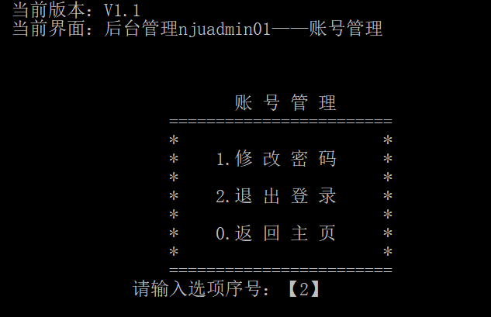
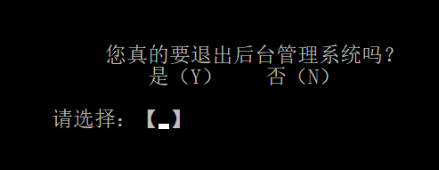
注销与退出后台管理系统
在后台管理主界面输入选项序号“3”进入账号管理，在输入“2”即可进入确认退出界面。
在确认退出界面按下“Y”即可注销，按下“N”返回账号管理。
在账号管理界面输入“0”即可返回后台管理主界面。
BACK

Slide 31
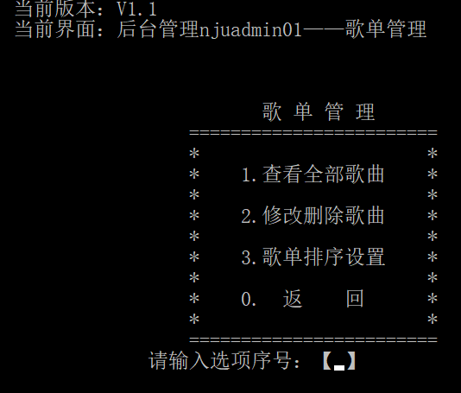
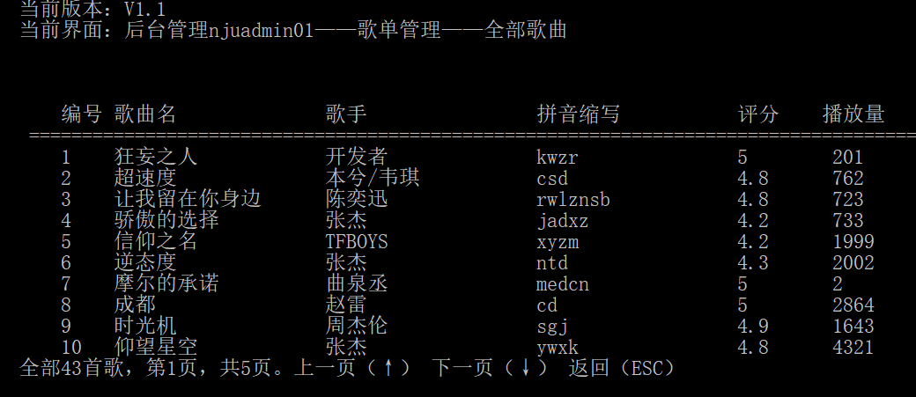
歌单管理系统
歌单管理系统可以实现管理人员对曲库歌单的维护，实现歌曲信息的修改、删除、排序等操作。
在主界面输入“1”进入歌单管理菜单，在歌单管理菜单按下“0”可以返回主界面。
查看全部歌曲
在歌单管理菜单界面，输入“1”可以查看曲库全部歌曲的信息。歌曲总数与歌单总页数也会显示在屏幕上。此时，按下方向键“↑”“↓”可以翻页；若想退出，按下【ESC】即可退回用户主界面。
BACK

Slide 32
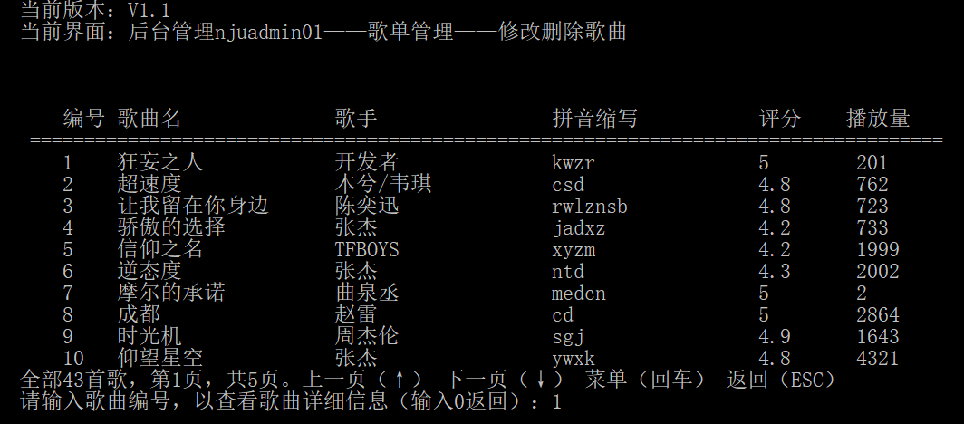
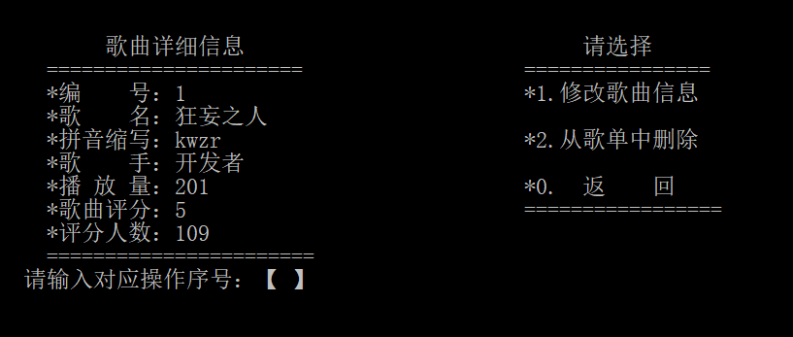
歌单管理系统
查看歌曲详细信息
在歌单管理菜单界面，输入“2”进入修改删除歌曲。同样，曲库所有歌曲信息、歌曲总数与歌单总页数也会显示在屏幕上。此时，按下方向键“↑”“↓”可以翻页；若想退出，按下【ESC】即可退回用户主界面；按下【回车】呼出菜单。
根据提示输入本页某一歌曲编号，即可进入查看歌曲详细信息。
在详细信息界面或提示菜单输入“0”，返回修改删除歌曲界面。
BACK

Slide 33
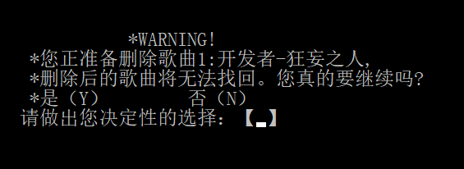
歌单管理系统
删除歌曲
在歌曲详细信息界面，根据右侧菜单提示，输入选项序号“2”，即可进入确认删除歌曲界面。
在确认删除界面输入“Y”即可删除，按“N”返回上一界面
注意：删除操作不可逆，请谨慎操作！
BACK

Slide 34
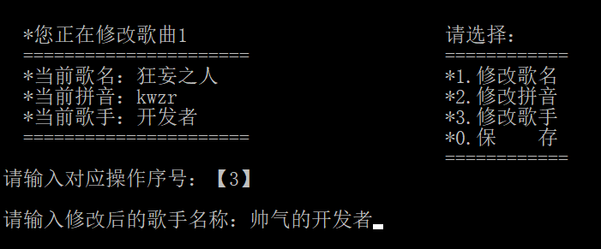
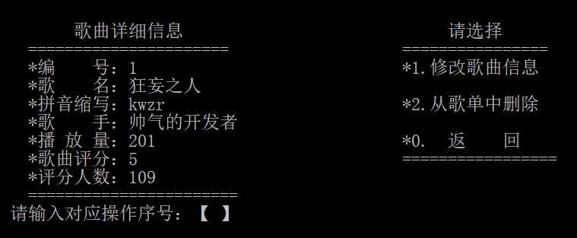
歌单管理系统
修改歌曲信息
在歌曲详细信息界面，根据右侧菜单提示，输入选项序号“1”，即可进入修改歌曲信息界面。
在修改歌曲信息界面，根据右侧菜单提示，输入“1”“2”或“3”修改歌名、拼音或歌手，全部信息修改完成后，输入“0”保存修改信息。
BACK

Slide 35
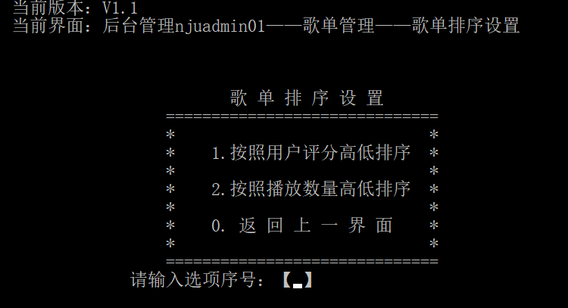
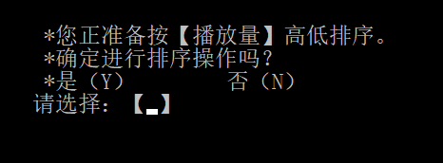
歌单管理系统
歌曲排序
在歌单管理菜单界面，输入选项序号“3”，进入歌曲排序设置菜单。
您可以根据需要，对歌单按照评分（输入“1”）或播放量（输入“2”）高低，对歌单排序。进入排序确认界面后输入“Y”，即可快速排序，输入“N”返回上一界面。
在排序设置菜单界面按下“0”可以返回歌单管理界面。
BACK

Slide 36
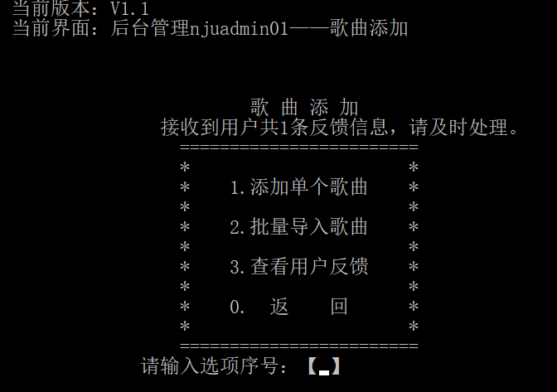
添加歌曲
在主界面按下“2”，即可进入添加歌曲菜单界面。
在添加歌曲菜单下，您可以进行单个歌曲信息录入添加，或者将提前准备好的歌单文件批量添加。
在添加歌曲菜单界面中，您可以看到用户提出的反馈数目[1]，若有反馈，请及时处理。
在歌曲菜单界面按下“0”可以返回主界面。
[1]
BACK

Slide 37
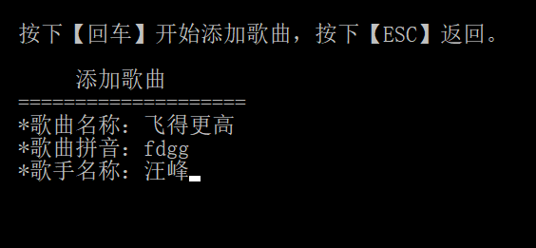
添加歌曲
添加单个歌曲
在添加歌曲菜单下输入“1”，进入添加单个歌曲界面。
按下【回车】开始添加歌曲，依次输入歌曲名、拼音、歌手，按下【回车】即可添加完成。
添加操作完成后，按下【ESC】返回上一界面。
通常添加的歌曲会自动添加在歌单的最后。您可以在全部歌曲查看您已添加的歌曲。
BACK

Slide 38

添加歌曲
批量导入歌曲
系统可以支持批量导入歌曲。您需要提前准备写有歌曲信息的txt文件。
在txt文件中，您需要依次写入歌曲的歌曲名、歌手名、拼音。不同歌曲之间请换行隔开，不同信息之间请用制表符“TAB”隔开。
所有信息录入完成后，保存文件至系统所在目录下。
BACK

Slide 39


添加歌曲
批量导入歌曲
在添加歌曲菜单下，输入“2”进入批量导入歌曲，在引导界面按下【回车】进入。
输入文件名，按下【回车】，即可导入。
若歌曲已经存在，将不会重复添加，并给出提示信息。
导入完成后，您可以查看所有已导入的歌曲。通常导入的歌曲会依次添加在歌单末位，您可以在全部歌曲界面查看。
BACK

Slide 40


添加歌曲
处理用户反馈信息
当接收到用户反馈时，在添加歌曲界面按下“3”即可进入处理用户反馈信息。此时，按下方向键“↑”“↓”可以翻页；若想退出，按下【ESC】即可退回添加歌曲菜单界面；按下【回车】即可处理反馈信息。
输入歌曲拼音缩写，即可自动添加歌曲至歌单末位，反馈信息自动删除。您可能会对添加的歌曲进行信息修改，您可以移步修改歌曲信息。
输入“0”删除反馈信息。
若用户反馈的歌曲已存在，反馈将被自动删除。
BACK

Slide 41
可能出现的错误与解决方法
1、用户系统无法进入（代码101）：本地歌单文件损坏
请尝试修复文件后重试。
2、用户系统无法进入（代码102）：本地歌单文件没有歌曲信息
可能后台管理员正在维护歌单，也有可能文件损坏。
3、管理员无法登陆（代码201、202）：用户名或密码输入错误
请检查用户名、密码输入，或本地账号文件损坏。
4、管理员无法登陆（代码203）：账号被冻结
请联系管理员解冻账号。
5、管理端歌单无法显示（代码301、302）：本地歌单文件没有歌曲信息
可能曲库为空，或本地文件损坏。
6、管理端歌单无法显示（代码303）：本地歌单文件没有歌曲信息
可能是人为操作导致曲库被清空，也可能是本地文件损坏。
BACK

Slide 42
后记 POSTSCRIPT
本项目是程序设计基础实验课的作业，由于第一次使用模块化程序设计编写大型程序，在操作过程中难免会出现BUG，敬请谅解。
如果您在使用过程中出现BUG，可以对项目开发者联系。
再次感谢您对于KTV点歌系统的支持！
BACK

Slide 43
谢谢！

